Slide 1
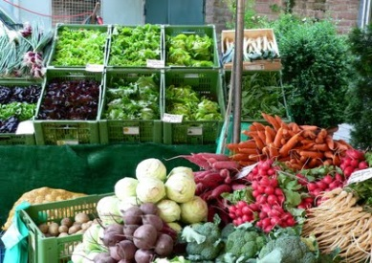

Öko und/oder Regional: Eine Studie zu Zahlungsbereitschaften
24. ÖGA-Jahrestagung
Corinna Feldmann & Ulrich Hamm

Slide 2
Projekt-Nr. 2812OE028: „Zielkonflikt beim Lebensmitteleinkauf: Konventionell regional, ökologisch regional oder ökologisch aus entfernteren Regionen“
Gefördert durch das Bundesministerium für Ernährung und Landwirtschaft aufgrund eines Beschlusses des Deutschen Bundestages im Rahmen des Bundesprogramms Ökologischer Landbau und andere Formen nachhaltiger Landwirtschaft
Laufzeit vom 15.9.2013 – 28.2.2015

Slide 3
Hintergrund
Steigende Verunsicherung von Konsumenten beim Kauf von Lebensmitteln
  Produktions- und Verarbeitungsprozesse werden komplexer
  Transportentfernungen nehmen zu
  Größere Produktauswahl und eine Vielzahl an Kennzeichen
Konsumenten wollen mehr Sicherheit
  Steigende Nachfrage nach Öko-Lebensmitteln
  Bevorzugung von Lebensmitteln aus der Region
  Bedürfnis nach Transparenz

Slide 4
Regionalität in aktuellen Studien ǀ
Regionalität als Indikator für Qualität und Geschmack (Bond et al., 2008; Naspetti & Bodini, 2008; Yue & Tong, 2009; Zepeda & Deal, 2009; Conner et al., 2010; Onozaka & Mc Fadden, 2011; Adams & Adams, 2011; Bingen et al., 2011; Dunne et al., 2011; Cranfield 2012; Campbell et al., 2013; Grebitus et al., 2013)
Assoziationen mit regionalen und anderen alternativen/nachhaltigen Lebensmitteln überschneiden sich (z.B. Frische, Umweltschutz, Tierwohl, Gesundheit)
Regionale Lebensmittel werden als preisgünstiger empfunden (Brown, 2003; Conner et al., 2010; Sirieix et al., 2011)
Globalisierung (auch im Öko-Sektor) → Präferenz für regional (Adams & Salois, 2010)

Slide 5
Regionalität in aktuellen Studien ǁ
Höhere Zahlungsbereitschaft für regionale Lebensmittel im Vergleich zu anderen Produkteigenschaften (Ausnahmen: Bond et al (2008), Onken et al. (2011), Wirth et al. (2011), Lim & Hu (2012), and Stanton et al. (2012))
Höhere Zahlungsbereitschaft für regionale als für Öko-Lebensmittel (James et al., 2009; Costanigro et al., 2011; Onken et al., 2011; Wirth et al., 2011)
Unklar bleibt, ob regional und Öko sich ergänzen oder miteinander konkurrieren
  Gracia et al., 2014: Regional und Öko ergänzen sich
  Costanigro et al., 2014: Regional und Öko konkurrieren

Slide 6
Ziel dieser Studie
Konsumentenpräferenzen für Produkte verschiedener Herkünfte und Produktionsweisen
Unterschiede zwischen Konsumenten aus ländlichen und städtischen Regionen und zwischen Konsumenten aus Nord-, Ost-, Süd- und Westdeutschland
Unterschiede in den Präferenzen und Zahlungsbereitschaften für vier verschiedene Produkte
Einschätzung zu der Frage, ob sich regionale und ökologische Lebensmittel ergänzen oder miteinander konkurrieren

Slide 7
Informationen zur Studie
Kombination einer Konsumentenbefragung mit einem Kaufexperiment
641 Befragte in acht Supermärkten in vier Regionen Deutschlands (Stadt – Land; Nord – Ost – Süd – West)
Computer-assisted self-interviewing (CASI)
631 geeignet für die Analyse des Kaufexperiments
Vier Produkte: Äpfel, Butter, Mehl und Steaks
Design basiert auf Koeffizienten aus dem Pretest
16 Choice sets pro Befragung (vier pro Produkt)

Slide 8
Die Befragungsteilnehmer
 |  |  |  |  | Gesamt | Prozent
Geschlecht | N |  |  |  | 631
 | Weiblich |  |  |  | 414 | 65,6%
 | Männlich |  |  |  | 217 | 34,4%
Alter | N |  |  |  | 630
 | 18-30 Jahre |  |  |  | 119 | 18,9%
 | 31-45 Jahre |  |  |  | 197 | 31,2%
 | 46-60 Jahre |  |  |  | 228 | 36,1%
 | >60 Jahre |  |  |  | 86 | 13,6%
 | Durchschnittsalter (Jahre) |  |  |  | 44,5
Bildung | N |  |  |  | 631
 | KeinSchulabschluss |  |  |  | 2 | 0,3%
 | Haupt-/Realschulabschluss |  |  |  | 255 | 40,4%
 | Abitur |  |  |  | 174 | 27,6%
 | Uni-/FH-Abschluss |  |  |  | 200 | 31,7%
Haushaltsgröße |  |  | N |  | 631
 |  | Durchschnitt |  |  | 2,7
Haushaltsnettoeinkommen (monatlich) |  |  |  | N | 631
 |  | < 600 € |  |  | 19 | 3,0%
 |  | 600 € bis < 1.800 € |  |  | 155 | 24,6%
 |  | 1.800 € bis < 3.000 € |  |  | 173 | 27,4%
 |  | 3.000 € bis < 4.200 € |  |  | 104 | 16,5%
 |  | 4.200 € bis < 5.400 € |  |  | 56 | 8,9%
 |  | 5.400 € oder mehr |  |  | 46 | 7,3%
 |  | Kein Kommentar |  |  | 78
Wohnortgröße |  | > 30.000 Einwohner |  |  | 294 | 46,6%
 |  | < 30.000 Einwohner |  |  | 337 | 53,4%
Verglichen zum Bundes-Durchschnitt:
Mehr Frauen als Männer
Etwas geringeres Durchschnittsalter
Etwas bessere Ausbildung
Im Schnitt etwas größere Haushalte
Ähnliches Einkommen

Slide 9
Design des Kaufexperiments
Attribute: Herkunft, Produktionsweise und Preis
  Herkunft: regional, aus Deutschland, aus einem Nachbarland, aus einem außereuropäischen Land
  Produktionsweise: ökologisch, konventionell
  Preis: vier Abstufungen
Prices and importing countries for different products used in choice experiment

Slide 10
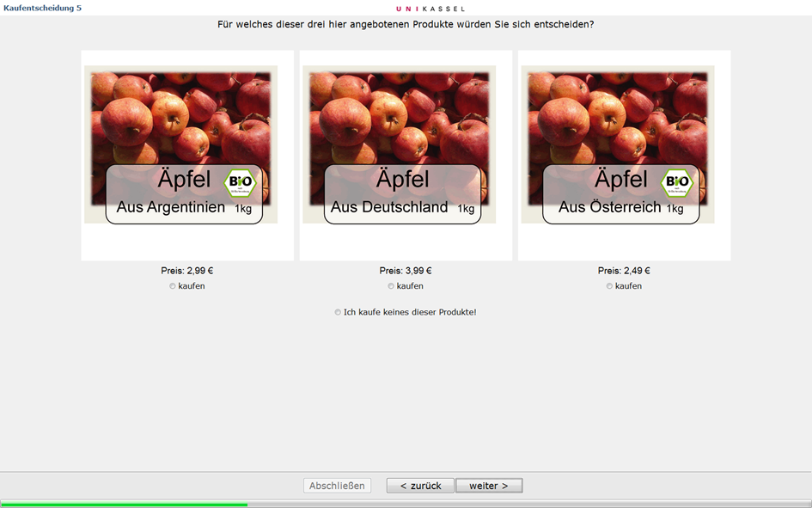
Beispiel eines Choice Sets

Slide 11
Methodische Vorgehensweise
Kaufexperiment
  Attributbasierte Erhebungsmethode
  Erhebung von Konsumentenpräferenzen und Nutzen (Konsumenten wählen die am stärksten bevorzugte Alternative aus einem Set hypothetischer Produkte)
  Choice Set: drei Produktalternativen, die sich in drei Attributen unterscheiden
  Nichtkauf-Option und bindende Kaufentscheidung
Theoretischer Rahmen
  Characteristics theory of value (Lancaster 1966)
  Random utility theory (Thurstone 1922); (U_{i}= V_{i} + Ɛ_{i})

Slide 12
RPL-Model (Beispiel für Mehl)
 | Stadt |  | Land
 | Koeffizient | Standardfehler | Koeffizient | Standardfehler
Regional | 5,63104 | 0,44945** | 4,1612 | 0,23658**
Deutschland | 4,82883 | 0,41624** | 3,70839 | 0,23564**
Nachbarland | 1,58923 | 0,33756** | 0,65526 | 0,23417**
Ökologisch | 0,39772 | 0,19951* | 0,14036 | 0,08783*
Neg. Preis (lognormal) | 0,94561 | 0,17303** | 0,84338 | 0,12623**
Preis | -2,57438327 |  | -2,32420954
ASCNoBuy | -1,3894 | 0,44086** | -2,08153 | 0,33433**
Log likelihood Funktion | -781,2263 |  | -947,45
Pseudo R² | 0,5208 |  | 0,493
Pts, Halton Draws | 1000 |  | 1000
Beobachtungen | 1176 |  | 1348
Statistical significance at level **<0.01, *<0.05
Fixed parameters are marked grey, random parameters are not marked.

Slide 13
Ergebnisse ǀ
Negatives Vorzeichen für alle Preiskoeffizienten, relativer Einfluss des Preiskoeffizienten variiert von Produkt zu Produkt
Geringer Einfluss der Produkteigenschaft ‚Öko‘ (unabhängig von der Herkunft), Ausnahme: Steaks
Reihenfolge der Herkunftsattribute in allen Modellen: regional > aus Deutschland > aus einem Nachbarland > aus einem außereuropäischen Land
Relative Präferenz des Attributs ‚regional‘ gegenüber den anderen Herkunftsattributen unterscheidet sich zwischen den Modellen (e.g. regional – Deutschland → sehr klein für Äpfel, größer für Steaks)
Produktspezifische Unterschiede in Präferenzstrukturen

Slide 14
„Zahlungsbereitschaften“ (in €) für Mehl

Slide 15
„Zahlungsbereitschaften“(in €) für Steaks

Slide 16
„Zahlungsbereitschaften“(in €) für Butter

Slide 17
Ergebnisse ǁ
Unterschiede bezüglich Wohnort der Konsumenten
  Geringerer positiver Einfluss von ‚öko‘ im Vergleich zu den anderen Koeffizienten für Konsumenten aus ländlichen Gegenden
  Negativer Einfluss von ‚öko‘ für Konsumenten aus Ostdeutschland (→ geringere Kaufkraft in ostdeutscher Region)
  Stärkerer positiver Einfluss von ‚regional‘ und ‚aus Deutschland‘ für Äpfel und Steaks (im Vergleich zu den anderen Koeffizienten) für Konsumenten aus ländlichen Gegenden
  Relativ geringer Einfluss von ‚aus dem Nachbarland‘ im Vergleich zu ‚aus dem außereuropäischen Ausland‘ → ausgeprägter für ländliche Konsumenten (Ausnahme: Äpfel)

Slide 18
Ergebnisse ǁǀ
Unterschiede spiegeln sich auch in den Antworten der Konsumentenbefragung wider
  Ländliche Konsumenten empfinden ‚Öko‘ weniger wichtig als städtische Konsumenten
  Ländliche Konsumenten haben geringeres Vertrauen in Produkte aus Nachbarländern
Ländliche Konsumenten wohnen länger an ihrem Heimatort → Einfluss auf Einstellung zu regionalen Lebensmitteln (cf. Wägeli & Hamm, 2013)

Slide 19
Diskussion der RPL-Modelle
Modelle haben eine gute Anpassungsgüte (besser als MNL-Modelle)
Koeffizient für NoBuy ist immer negativ
Vergleich der vier Produkte ist schwierig (unterschiedliche Modelle), ebenso der Vergleich zwischen verarbeiteten und unverarbeiteten sowie pflanzlichen und tierischen Lebensmitteln
Zahlungsbereitschaften dienen zur Darstellung der Relationen → real?

Slide 20
Zusammenfassung der Ergebnisse
Stärkerer Einfluss der Herkunft als der Produktionsweise auf die Präferenz der Konsumenten
Geringe Bedeutung von ‚Öko‘ im Experiment und in der Befragung
‚Regional‘ wird immer stärker präferiert als ‚aus Deutschland‘
Unterschiede zwischen Konsumenten aus verschiedenen Regionen
Präferenzen hängen von der Art des Produkts ab

Slide 21
Schlussfolgerungen
Höhere Zahlungsbereitschaft für „Regional“ als für „Öko“, obwohl „Regional“ im Gegensatz zu „Öko“ nicht als teurer angesehen wird
Stärkere Präferenz für Produkte mit Herkunftsangabe als mit Öko-Kennzeichnung („Öko“ spielt eine weniger wichtige Rolle in der Kaufentscheidung)
Fokus auf Regionalität auch bei Öko-Produkten, um Konsumentenwünsche zu bedienen (Mehrwert von „Öko+Regional“)
Mehr Studien, die länder-/regionsspezifische Unterschiede einbeziehen

Slide 22
Vielen Dank für die Aufmerksamkeit

Slide 23

Das diesem Beitrag zugrunde liegende Vorhaben
wird mit Mitteln des Bundesministeriums für Ernährung und Landwirtschaft im Rahmen des Bundesprogramms Ökologischer Landbau und andere Formen nachhaltiger Landwirtschaft gefördert (Förderkennzeichen 2812OE028). Die Verantwortung für den Inhalt dieser Veröffentlichung liegt bei den Autoren.
Weitere Informationen finden Sie unter
www.uni-kassel.de/agrar/alm/
c.feldmann@uni-kassel.de

Slide 24
 | Konsumentenentscheidungen für verschiedene Attributausprägungen in Abhängigkeit vom Produkt (in Prozent)
 | Äpfel | Butter | Mehl | Steaks
Ökologisch | 36,6 | 42,4 | 48,7 | 44,8
Konventionell | 50,5 | 45,4 | 37,7 | 35,1
Regional | 39,9 | 44,7 | 40,6 | 37,5
Aus Deutschland | 37,4 | 32,6 | 39,6 | 30,7
Aus einem Nachbarland | 8,4 | 7,6 | 4,1 | 6,1
Aus dem außereurop. Ausland | 1,5 | 3,0 | 2,0 | 5,6

Slide 25
 | Konsumentenentscheidungen für verschiedene Attributausprägungen in Abhängigkeit vom Produkt (in Prozent)
 | Äpfel | Butter | Mehl | Steaks
Öko x regional | 16,0 | 14,4 | 28,2 | 16,8
Öko x Deutschland | 15,8 | 20,5 | 17,3 | 19,6
Öko x Nachbarland | 3,8 | 5,7 | 1,9 | 4,1
Öko x Nicht-EU | 1,0 | 1,8 | 1,3 | 4,3
Konventionell x regional | 23,9 | 30,3 | 12,4 | 20,7
Konventionell x Deutschland | 21,6 | 12,0 | 22,3 | 11,1
Konventionell x Nachbarland | 4,6 | 1,9 | 2,2 | 2,0
Konventionell x Nicht-EU | 0,5 | 1,2 | 0,7 | 1,3

Slide 26
 | Konsumentenentscheidungen für verschiedene Preisausprägungen in Abhängigkeit vom Produkt (in Prozent)
 | Äpfel | Butter | Mehl | Steaks
Preis 1 (niedrig) | 31,7 | 28,0 | 21,9 | 26,5
Preis 2 | 22,3 | 33,6 | 39,9 | 29,1
Preis 3 | 15,5 | 14,3 | 11,8 | 15,6
Preis 4 (hoch) | 17,4 | 12,0 | 12,7 | 14,1
Die Prozentangaben beziehen sich auf die Choice Sets (Wahlentscheidungen) pro Produkt (2524) und die gesamten Choice Sets (10096) über alle Konsumenten (Spalte Total).
Sie beziehen nicht das unterschiedliche Vorkommen verschiedener Produktattributlevel ein (die Kombination öko + regional kommt, zum Beispiel, in dem Block aller Wahlentscheidungen für Mehl häufiger vor als bei den anderen Produkten).

